Slide 1
CSUA_040_3
NO.7信令系统（3）
V0410
中兴通讯学院

Slide 2
课程内容：
概述
MAP信令流程

Slide 3
一、概述
ZXSC100短消息中心系统作为一个独立实体，需要接入到CDMA网络中，与HLR、MSC等实体配合，才能为MS移动用户提供短消息业务。
ZXSC100短消息中心系统与CDMA网络的接口功能由短消息网关完成，它以标准的MAP信令与CDMA网络中的其他实体进行信令交互，实现标准的MAP信令流程。包括：
短消息起呼流程
短消息终呼流程
HLR/MSC通知短消息

Slide 4
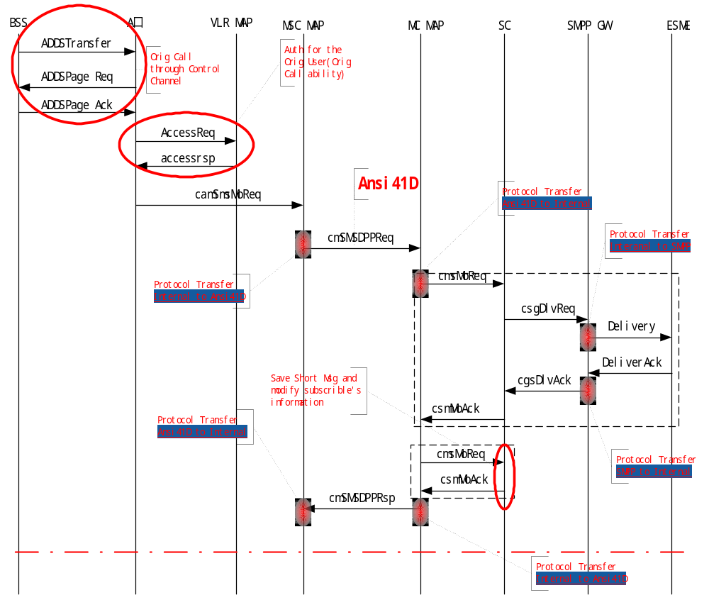
二、MAP信令流程
短消息起呼流程图

Slide 5
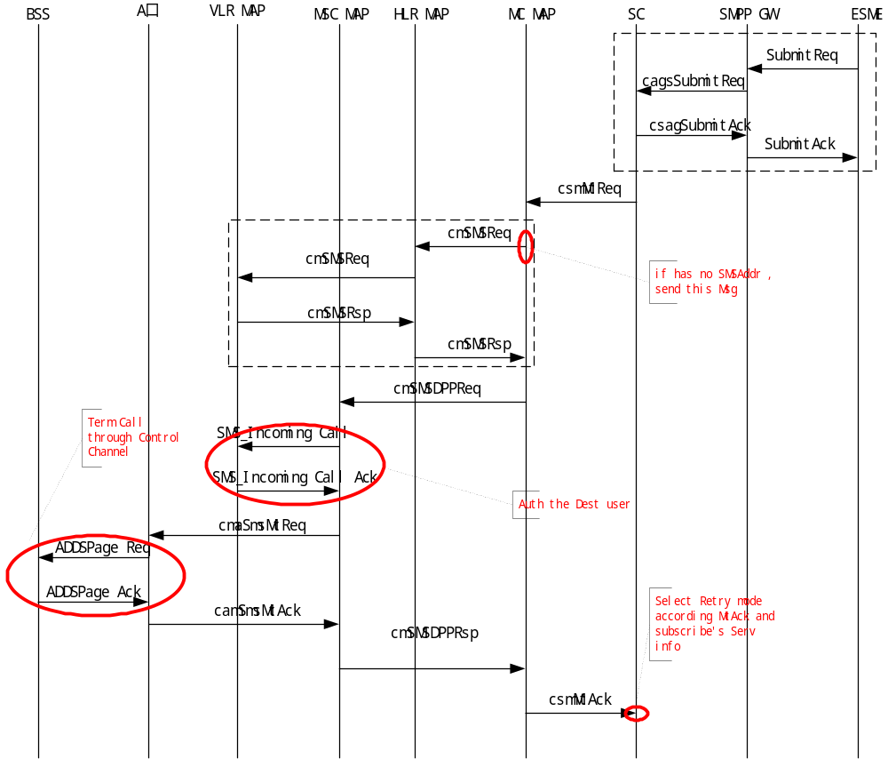
二、MAP信令流程
短消息终呼流程图

Slide 6
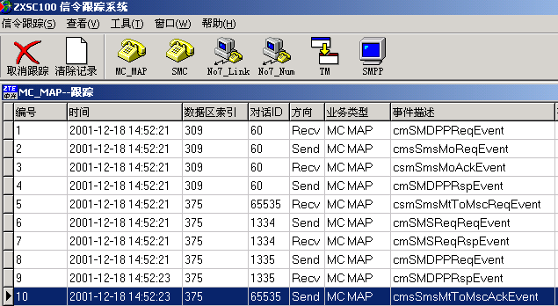
二、MAP信令流程
手机点对点短消息

Slide 7
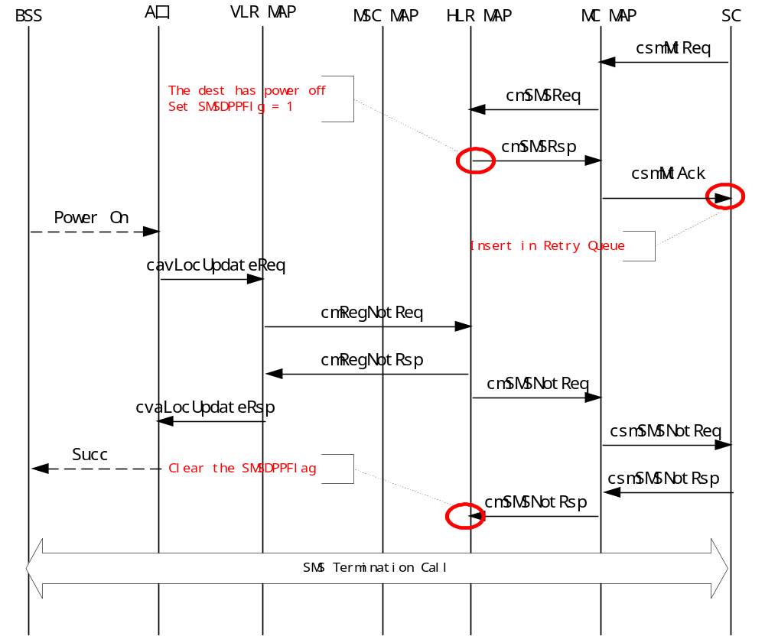
二、MAP信令流程
HLR发起短消息通知流程
短消息通知流程－－用户关机

Slide 8
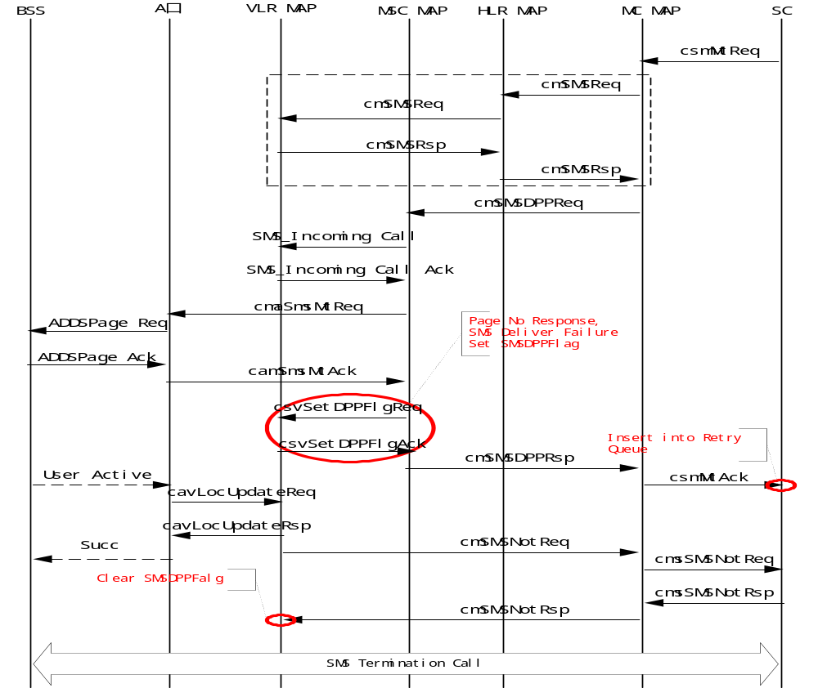
二、MAP信令流程
VLR发起短消息通知流程
短消息通知流程－－用户不可及

Slide 9
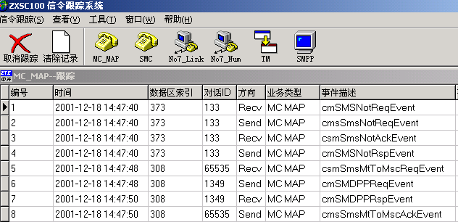
二、MAP信令流程
HLR发起短消息通知MAP流程信令跟踪结果

Slide 10
二、MAP信令流程
SMSDPP标志
SMSDPF即移动台短消息不可及标志，用于在网络侧记录当前短消息发送到目的用户的状态，如果消息中心发送给网络侧的短消息发送失败，则可以在数据库中设置该标志为有效，在移动终端或网络能够重新接受短消息时，可以根据该标志通知短消息中心，重新进行短消息发送，在发送成功后清除该标志。

Slide 11
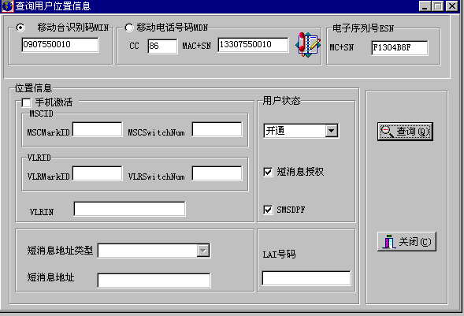
二、MAP信令流程
        SMSDPF的数据库分布
        SMSDPF是保存在网络中的数据库中的，即把SMSDPF标志保存在HLR和VLR数据库中。

Slide 12
二、MAP信令流程
SMSDPF的设置和清除是根据移动终端和网
络是否能够接收短消息及接收短消息的能力发生
变化决定。移动终端能够接收短消息的条件是用
户的短消息业务已经开户和授权用户所在的移动
交换中心支持短消息，同时用户的移动终端也能
够接收短消息。
SMSDPF 的设置和清除与短消息点对点发送
SMDPP，短消息路由请求SMSREQ，用户登记
REGNOT，用户登记取消REGCANC和用户去活
MSINACT有关。

Slide 13
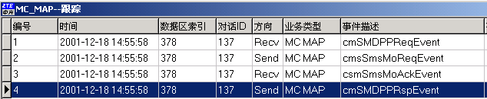
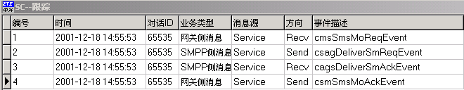

二、MAP信令流程
一、MAP信令流程
133用户向外网用户发短消息信令流程

Slide 14
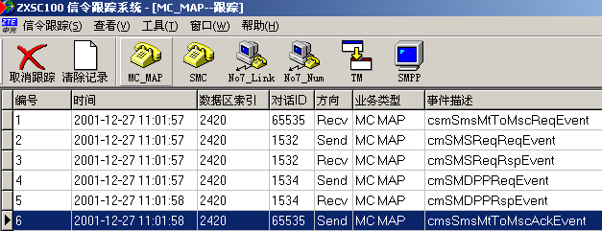
二、MAP信令流程
130用户向133用户发短消息信令流程

Slide 15
二、MAP信令流程
短消息中心侧信令流程

Slide 16
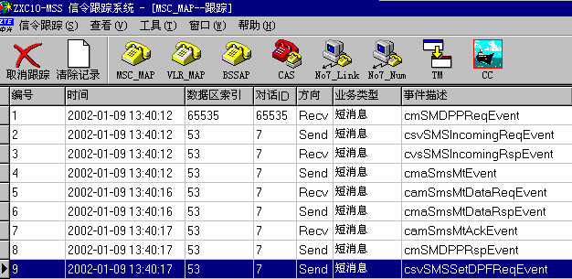
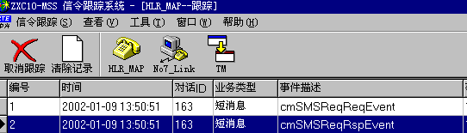
二、MAP信令流程
交换侧短消息信令流程

Slide 17
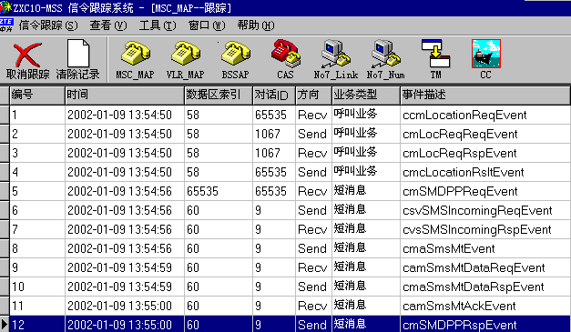
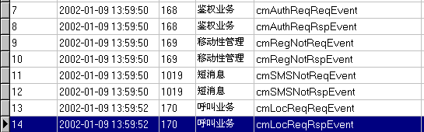
二、MAP信令流程
交换侧短消息通知信令流程

